Slide 1

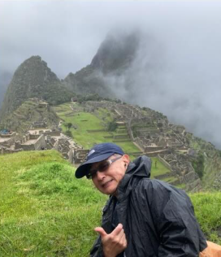
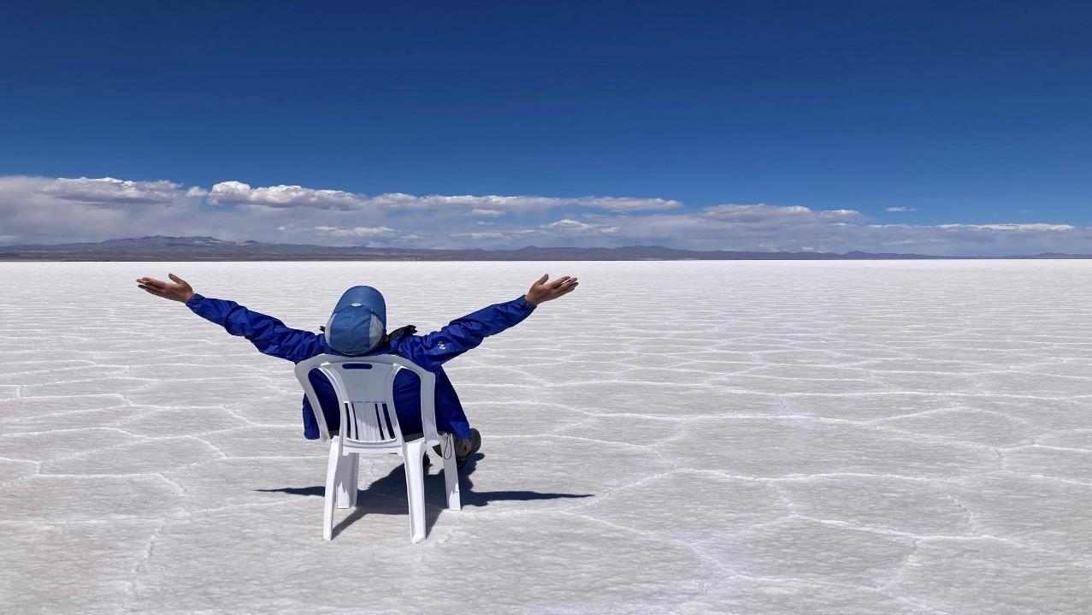
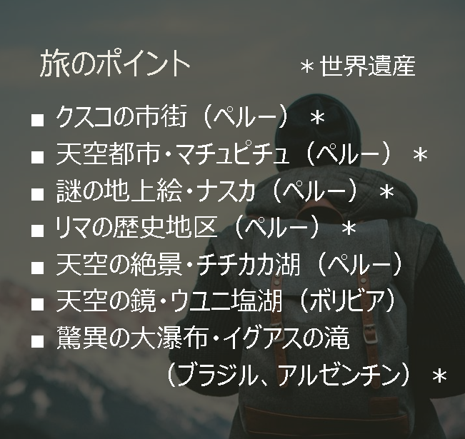
４水会「月１回気楽に集まり話し合いましょう！」
月に一度、楽しい話で情報交換をしましょう。
「会員による8０分スピーチ会」を
毎月第４水曜日に開催します。
自由に気楽に集まりませんか。
6 月 の お 話
テーマ：「私 と 旅 ～ 第3弾 南米編～
アンデスの世界遺産と絶景をめぐる！ 」
案 内 人：宮地 剛 様（個人会員）
話の概要： ふだんから暇を見つけては旅に出歩いています。
今年２月の 南米ツアーを話のネタに
写真、動画、アプリ、フォトブックなど
今日的“旅の記録”ツール 実践編 として
ご紹介できればと思っております。
・日 程：2026年6月24日（第４水曜日）
・自 宅：対面方式による開催
・時 間：１５時から１６時３０分
・場 所：麻布区民センター２階和室
マチュピチュにて
ウユニ塩湖にて
https://www.instagram.com/p/DVfRHGxDQNO/

